Slide 1
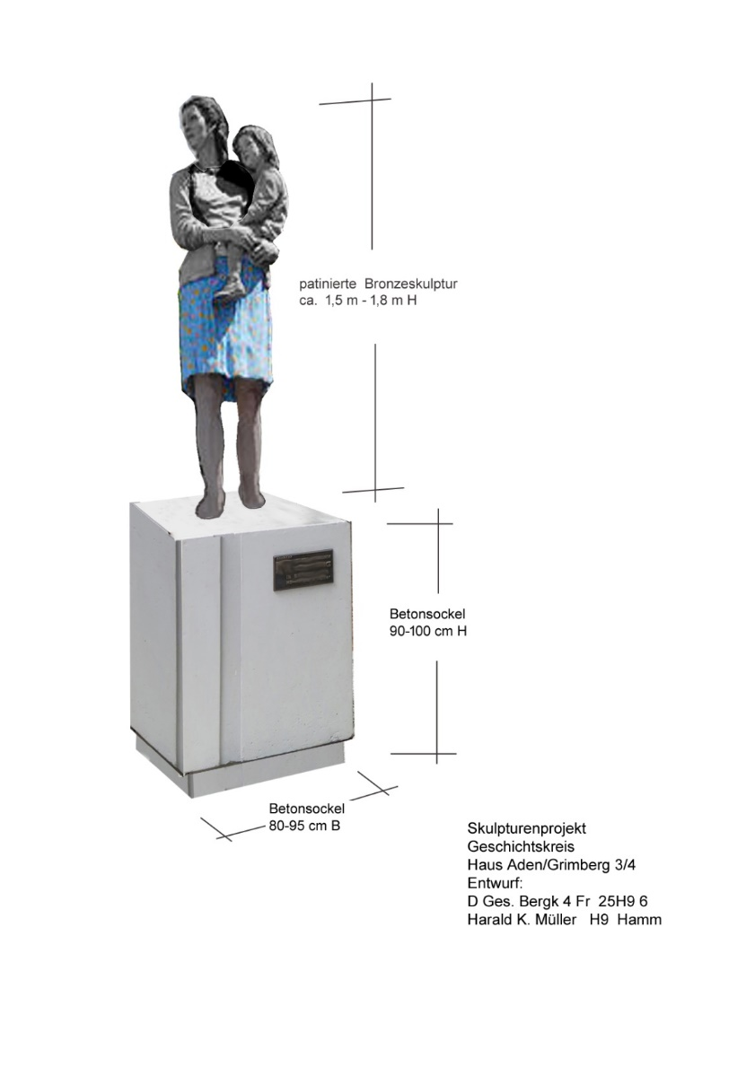
Mitgliederversammlung 2026
Verein der Freunde und Förderer des Stadtmuseums Bergkamen e.V.
TOP 2. Infos und aktueller Stand
Stadtmuseum und Römerpark 2025/2026: Ausstellungen und Saison
Stadtmuseum Dauerausstellung: Umbau und Aktualisierung (Planungsstand)
Großprojekte
Erinnerungsort Grimberg / Planung und Aktueller Stand
(Volker Wagner)
Römerpark Baustelle: Rekonstruktion Nord Tor / Aktuelle Arbeiten
(Horst Hiddemann und Mark Schrader)
Erinnerungsort "Römische Nekropole„
ein römischer Grabstein für Roland Schäfer
(Mark Schrader)

Slide 2
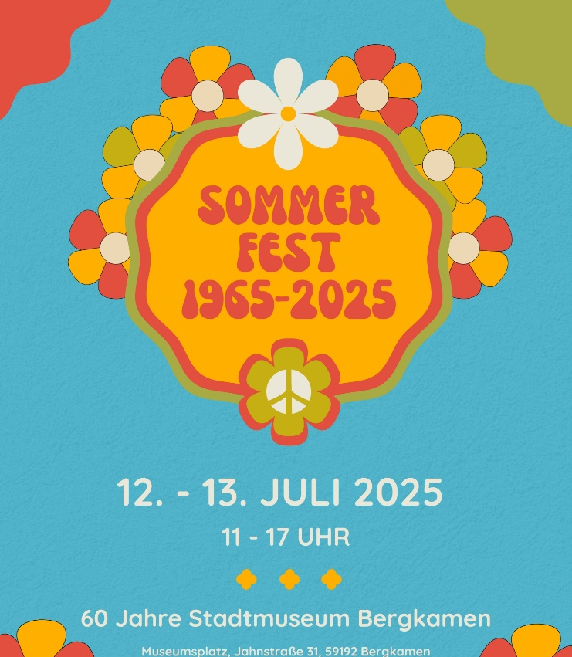
Stadtmuseum Bergkamen 2025
12. – 13. Juli 2025
Happy Birthday Stadtmuseum 1965 – 2025
Sommerfest mit buntem Rahmenprogramm sowie mit Kooperationsprojekten der JKS und dem Gymnasium Bergkamen
inklusive Einweihung des Museumsplatzes mit Wasserspiel

Slide 3
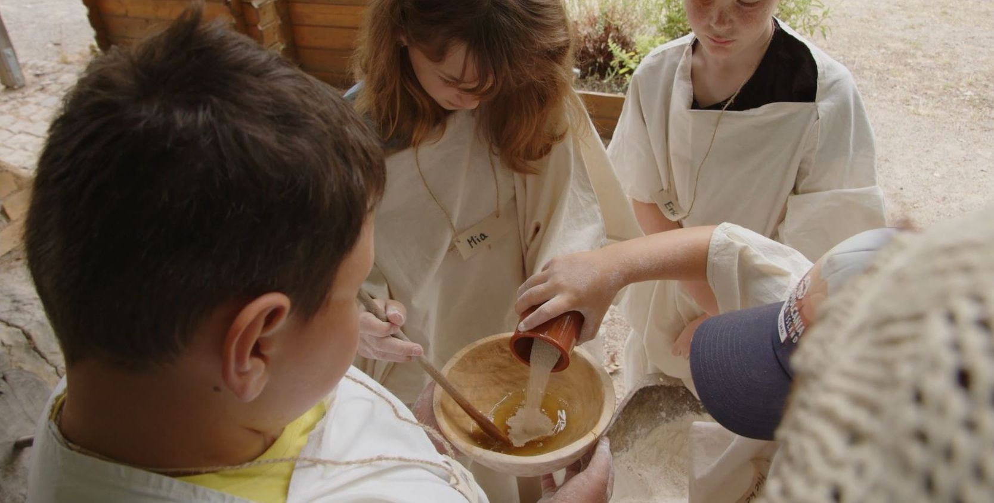
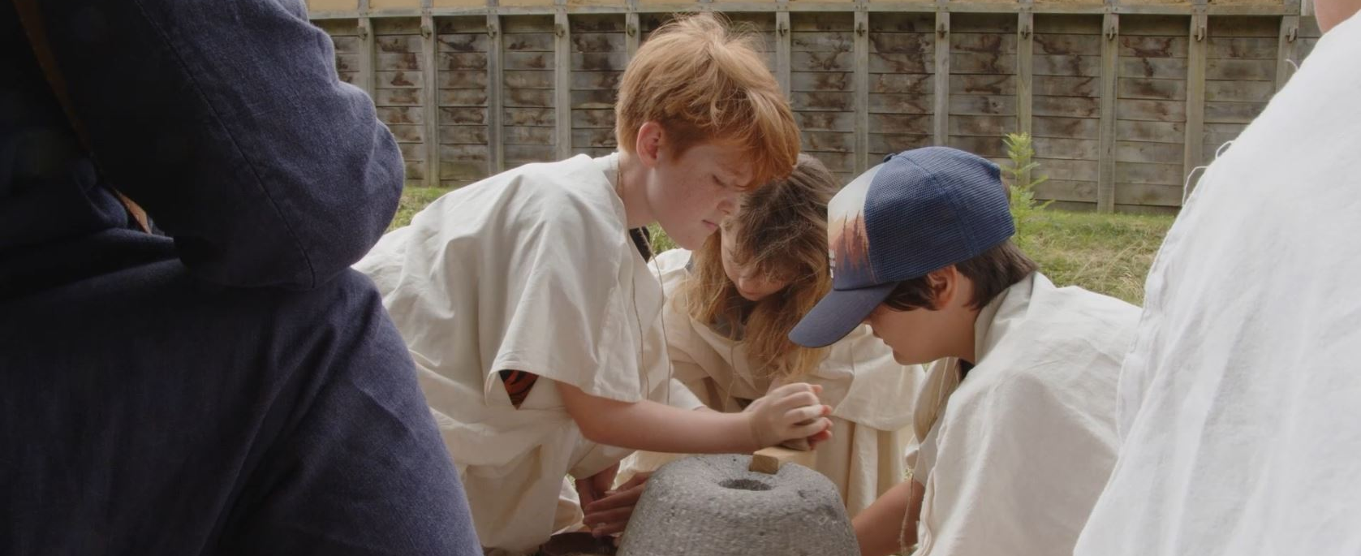
Römerpark Bergkamen 2025
14. – 16. Juli 2025
Drusus-Camp
„Wie haben die Römer und Germanen das gemacht?“
mit archäologischen Experimenten die Geschichte nacherleben
Zuspruch sehr groß, Ferienfreizeit schon im Januar 2026 ausgebucht

Slide 4
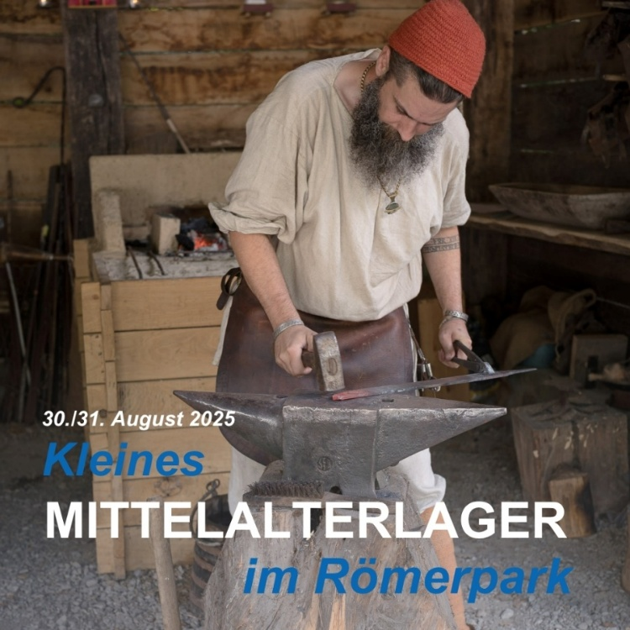
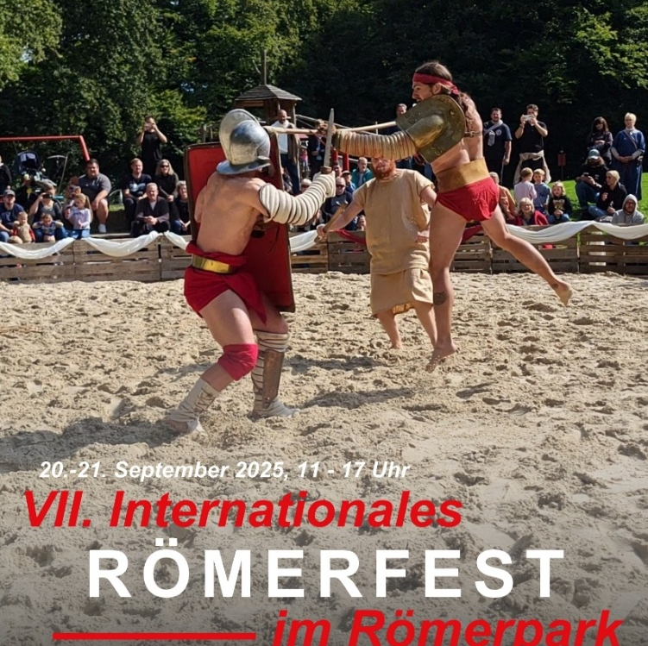
Römerpark Bergkamen 2025
30. – 31. August 2025
Kleines Mittelalterlager
mit Ehrenamtlichen aus der Region
20. – 21. September 2025
VII. Internationales Römerfest
mit Einweihung des ersten europäischen Erinnerungsortes für ehrenamtliche Darsteller*innen
(2025: Erinnerungsstein für Jörg „Zuppi“ Martin aus Berlin).

Slide 5

Stadtmuseum Bergkamen 2025
31. August – 05. Oktober 2025
„Abgestempelt“ – Schicksale der Menschen
mit Behinderung in der NS-Zeit
eine Ausstellung der Stadtarchive des Kreises
Unna, Mitwirkung des Stadtarchivs Bergkamen
und dem Arbeitskreis Stolpersteine Bergkamen

Slide 6
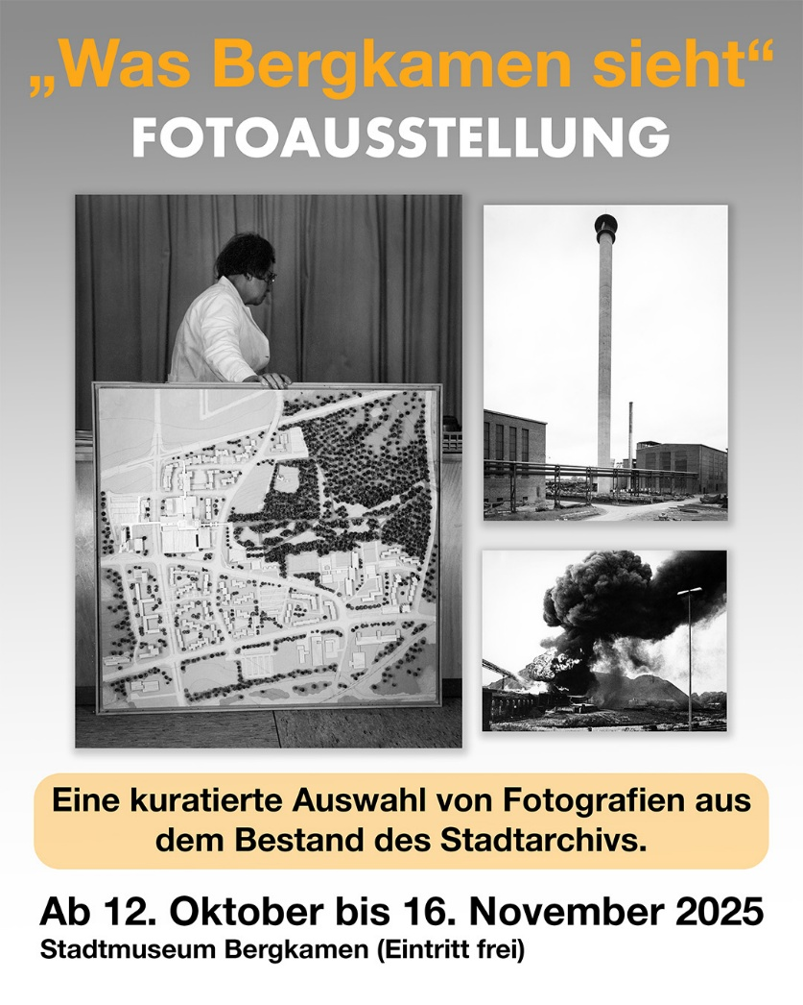
Stadtmuseum Bergkamen 2025
12. Oktober – 07. Dezember 2025
Fotoausstellung „Was Bergkamen sieht“
kuratiert von Kersten Glaser
(Fotograf, Künstler, Museumsmitarbeiter)

Slide 7
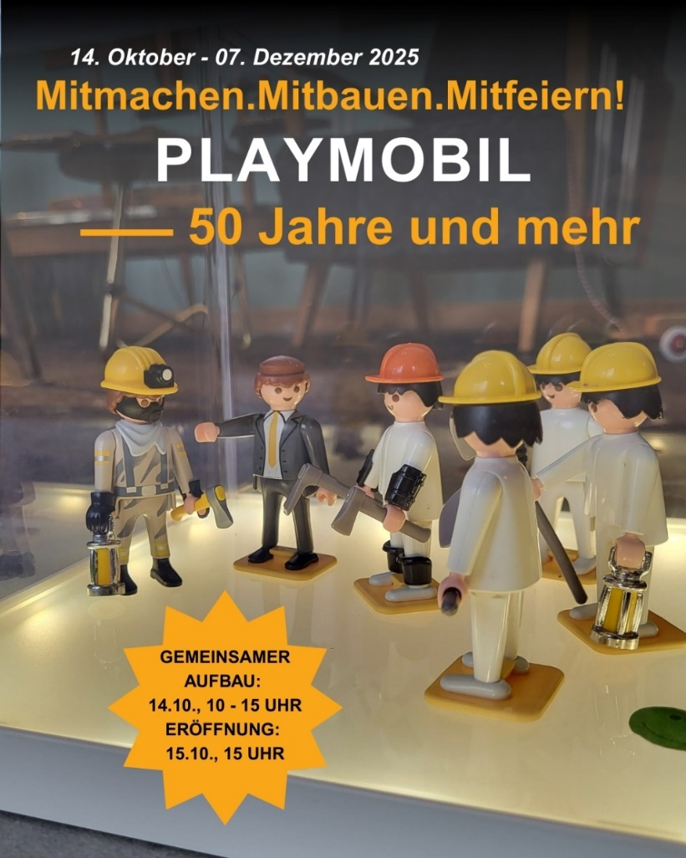
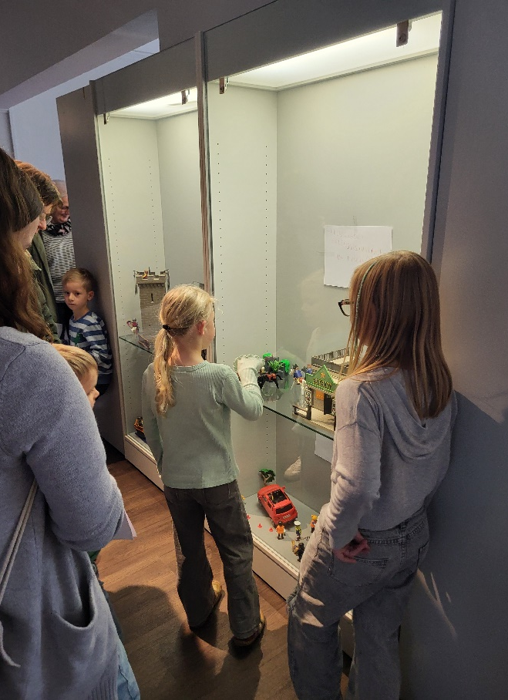
Stadtmuseum Bergkamen 2025
15. Oktober – 07. Dezember 2025
Playmobil – 50 Jahre und mehr
Mitmachausstellung für Familien
6 Familien und die OGS der Preinschule gestalteten 10 Vitrinen und eröffneten gemeinsam die Ausstellung
Museumsschule: Kinder sind Kuratoren*innen und erzählen mit Ihren Inszenierungen eine eigene Geschichte (Storytelling)

Slide 8
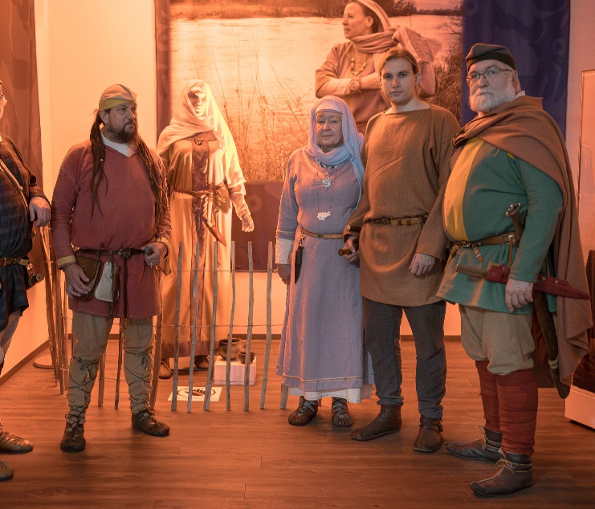
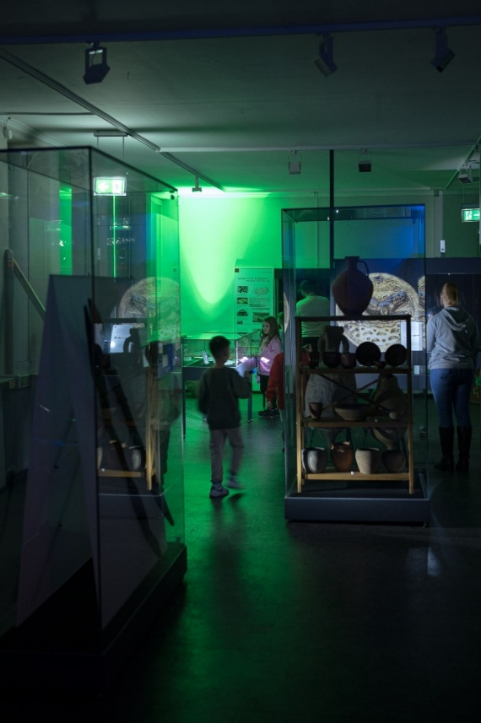
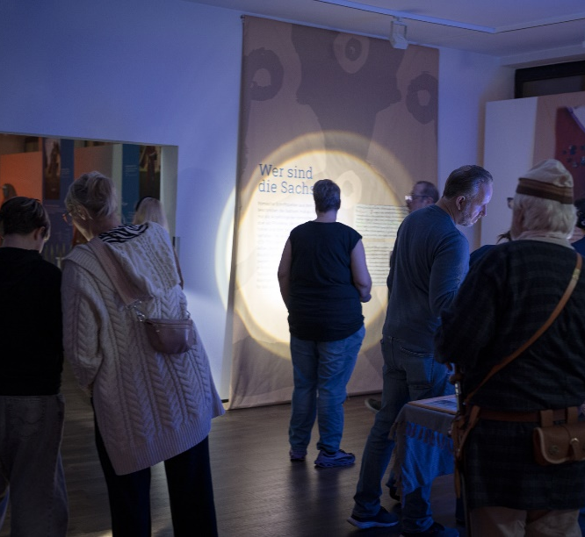
Stadtmuseum Bergkamen 2025
14. November 2025 / 18-21 Uhr
Nachts im Museum 2.0
mit der Taschenlampe auf Entdeckungstour
Zielgruppe erreicht: Bergkamener Familien
Ergebnis: über 350 Laufzettel
Event sorgt für hohen Bekanntheits-
grad über den Kreis Unna hinaus

Slide 9
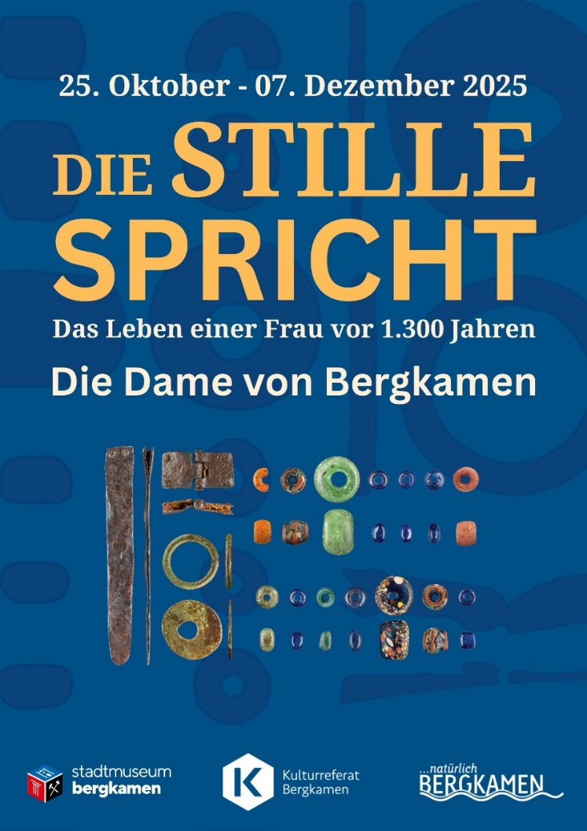
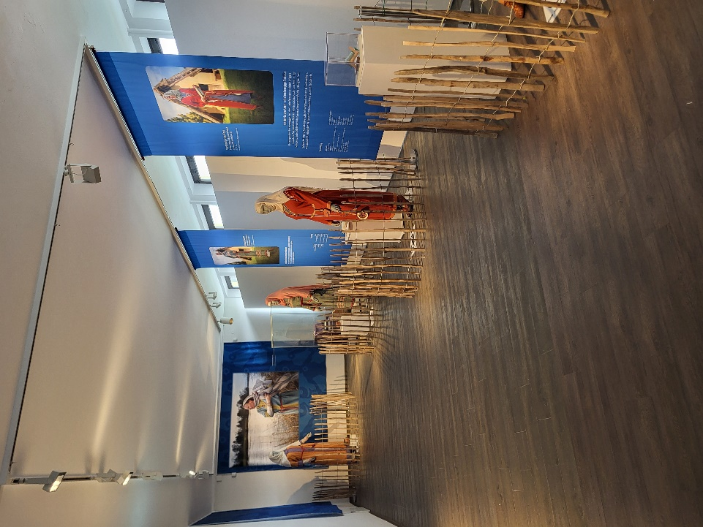
Stadtmuseum Bergkamen 2025
26. Oktober – 07. Dezember 2025
Die Dame von Bergkamen
Die Stille spricht
Vorstellung der wissenschaftlichen Rekonstruktion des frühmittelalterlichen Frauengrabes aus Bergkamen (Fundort Gewerbegebiet A2)

Slide 10
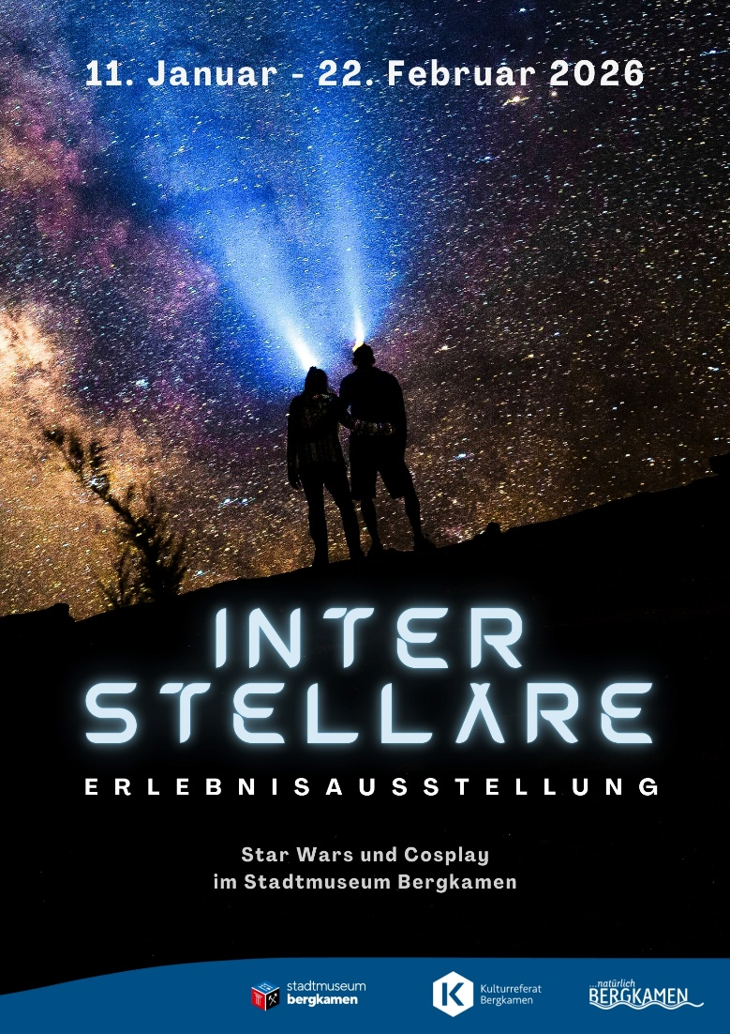
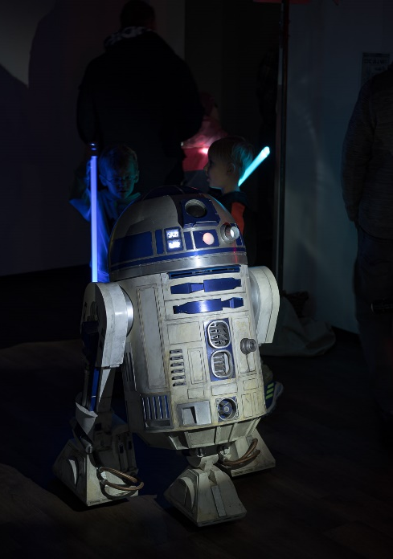
Stadtmuseum Bergkamen 2026
11. Januar – 22. Februar 2026
Interstellare Erlebnisausstellung
eine ehrenamtliche Ausstellung der Star Wars Fans Dortmund e.V. und der Cantina Base 7-17 e.V.

Slide 11
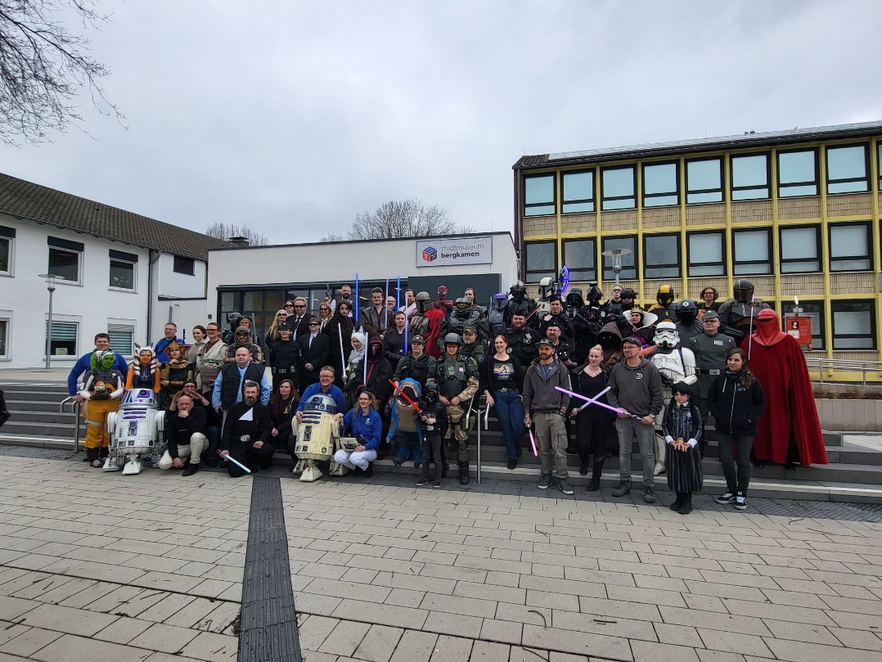
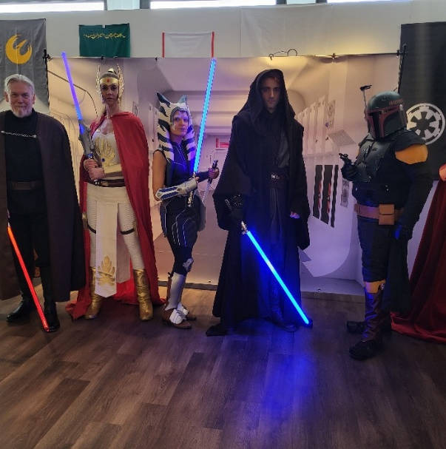
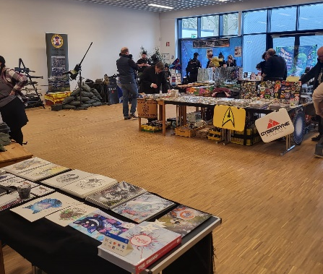
Stadtmuseum Bergkamen 2026
21. - 22. Februar 2026
DoCon 2.0
Cosplay Convention
"It's nice to be different”
über 60 Cosplayer, Verleger/Autoren & Lesungen, Künstlerinnen und Künstler, Lichtschwert-Akademie,…

Slide 12
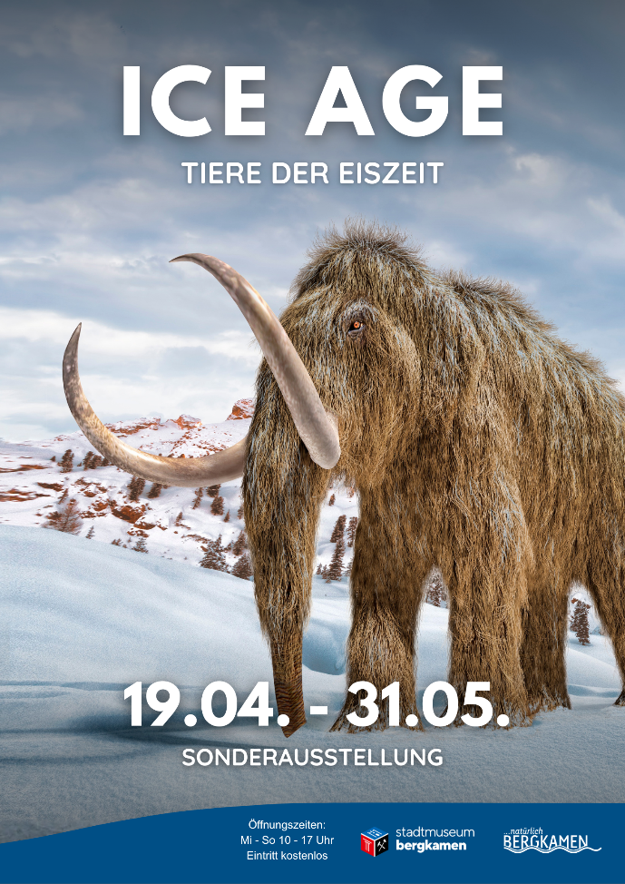
Aktuelles aus dem Stadtmuseum / Galerie 2026
01.03. – 12.04. Zeichnungen und Grafiken
Rolf Escher
19.04. – 31.05. Ice Age – Tiere der Eiszeit
Sonderausstellung
17.05. Internationaler Museumstag
Eintritt frei
07.06. – 19.07. Wegmarke „Über-Leben“
Kunstwerkstatt „sohle 1“
26.07. – 20.09. Klima in Westfalen
Wanderausstellung des LWL-Museumsamtes

Slide 13
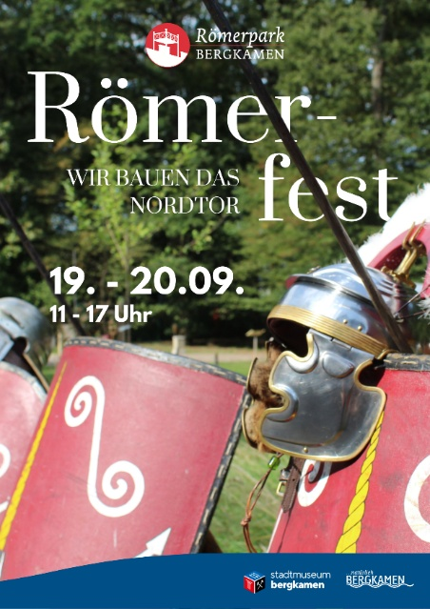
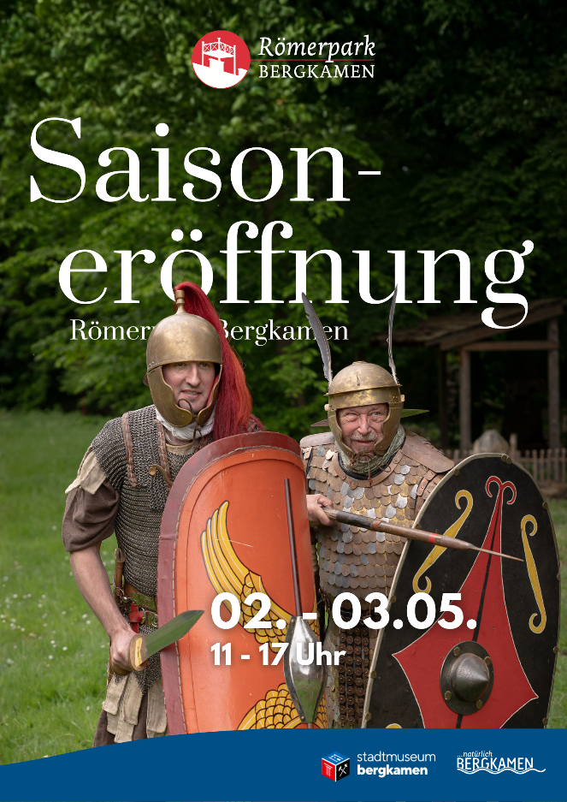
Aktuelles aus dem Römerpark 2026
02.05. – 03.05. Saisoneröffnung „Willkommen im Römerpark“
mit Gladiatoren und Reenactment-Flohmarkt
23.05. – 24.05. DoCon im Römerpark
mit Ehrenamtlichen aus der Region
27.06. – 28.06. Mittelalterfest „von Früh bis Spät“
mit Ehrenamtlichen aus der Region
20.07. – 24.07. Drusus-Camp
Kinderferienfreizeit (mit Anmeldung)
19.09. – 20.09. VIII. Internationales Römerfest
mit Ehrenamtlichen und internationalen Gästen
(u.a. mit europäischen Gladiatorentreffen)

Slide 14

Stadtmuseum Dauerausstellung
Umbau und Aktualisierung (Planungsstand)
Umbau Teil 1
Archäologische Abteilung (Sommer 2026)
mehr Raum für das Römerlager Oberaden
Fenster sollen als Texttafeln und für Bilder genutzt werden
Themen Eiszeit & Steinzeit bekommt einen neuen Raum
Erdgeschichte wird zurückgebaut
Frühmittelalter (Herbst 2026)
Raum für die Dame von Bergkamen
Konzeption/Forschung (Aileen Pilger/studentische Praktikantin)

Slide 15

Stadtmuseum Dauerausstellung
Umbau und Aktualisierung (Planungsstand)
Umbau Teil 2
Stadtgeschichte (Winter 2026 Fenster/LV/Förderanträge)
Fenster sollen als Texttafeln und für Bilder genutzt werden
Konzeption „immersive“ Inszenierungen („sprechende Räume“)
Bergbauabteilung (noch kein Zeitplan)
in Kooperation mit dem Geschichtskreis haus Aden/Grimberg 3/4
Konzeption „Identität (Kumpels und Maloche)“

Slide 16
Großprojekte 2026/2027
Erinnerungsort Grimberg 3/4 : „Es waren unsere Kumpels“
Das Projekt umfasst die Gestaltung und Darstellung von Skulpturenentwürfen zur Herstellung und Errichtung eines freistehenden Erinnerungsortes. Dieser soll an das Bergbauunglück auf der Zeche Grimberg 3/4 erinnern.
Der geplante Erinnerungsort würdigt die 350 Bergleute, die bei dem Unglück im Stollen ums Leben kamen und dort verblieben. Gleichzeitig soll er auch an die hinterbliebenen Frauen erinnern, die sogenannten „Kuckuckswitwen“, deren Lebensschicksale eng mit der Tragödie verbunden sind.
Die Skulpturenentwürfe setzen sich künstlerisch mit den Themen Erinnerung, Verlust, Trauer und Solidarität auseinander. Ziel ist es, einen Ort des Gedenkens zu schaffen, der sowohl die historische Bedeutung des Ereignisses sichtbar macht als auch Raum für persönliches Erinnern und gesellschaftliche Reflexion bietet.

Slide 17
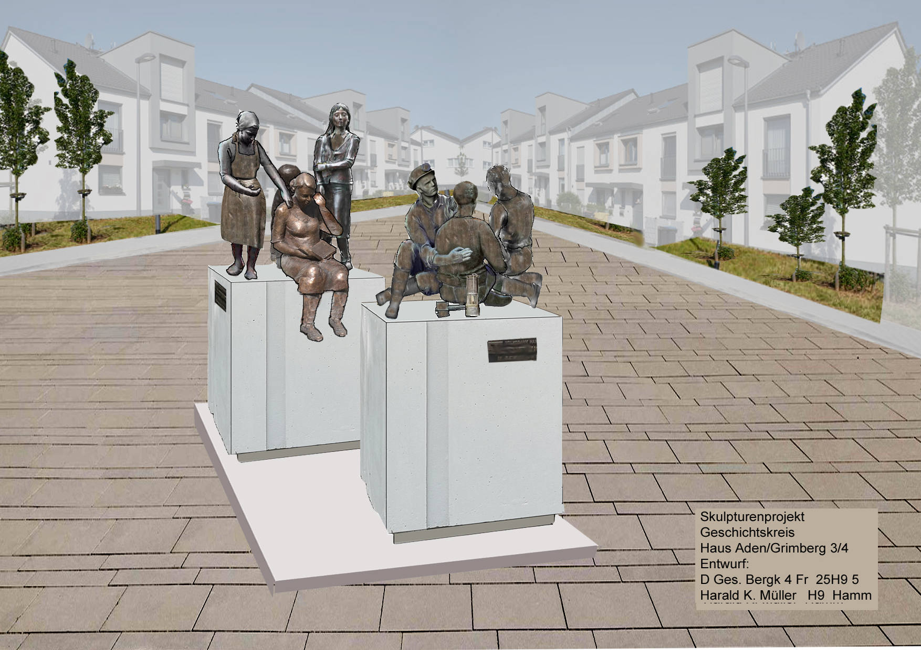

Slide 18
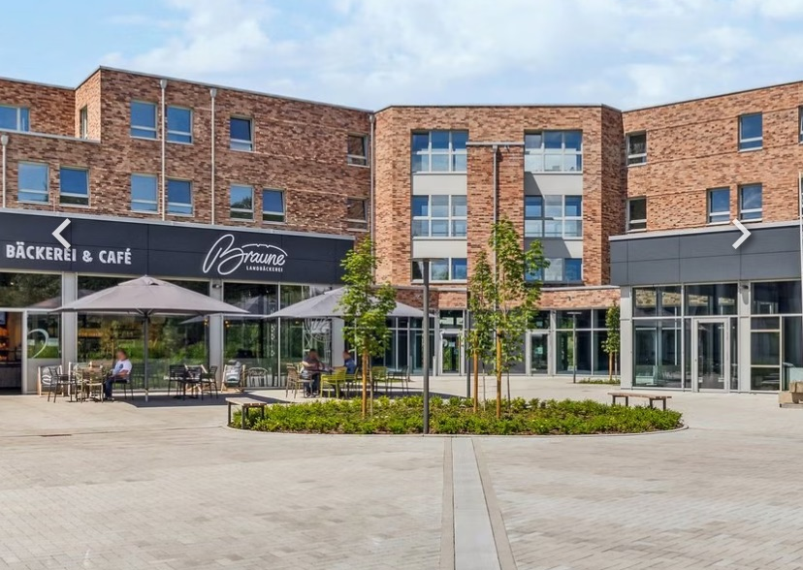
Herstellung der Bronzeskulpturen (Ablaufplan)
  - Anfertigung der Originalmodelle:
  Geschichtskreis und Künstler Harald K. Müller
  - Abformungen und Gussformen für die erforderlichen Wachsmodellteile
  - Gießerei, Bronzeguss (verlorene Form)
  - Die Betonarbeiten für Sockel und Plattform: Geschichtskreis mit Künstler Harald K. Müller
  - Trägersockel können mit Motiven und Symbolen gestaltet werden

Slide 19
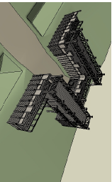
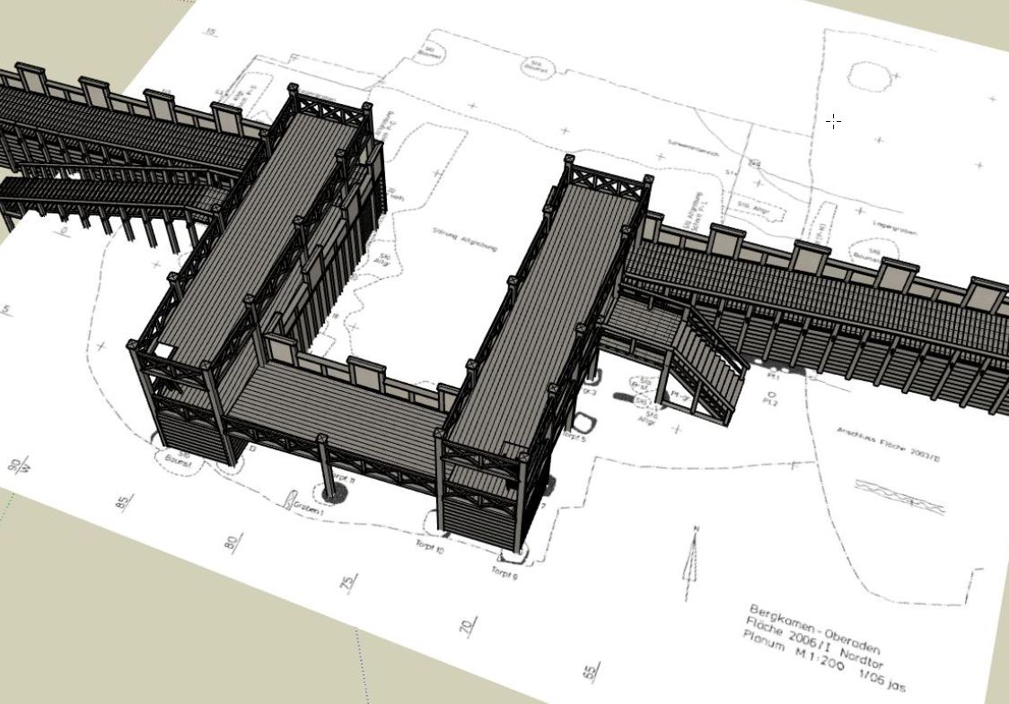
Großprojekte 2026/2027
Rekonstruktion Nord Tor des Römerlagers Oberaden
Das Nordtor wird als zweigeschossige Zangentoranlage mit begehbaren Ebenen aus Eichenholz realisiert. Die obere Ebene, die durch eine Verbindung der seitlichen Tortürme entsteht, ist ausschließlich über innenliegende Anlegeleitern zugänglich und dient ausschließlich Naturschutz-Arbeiten.

Slide 20
Großprojekte 2026/2027
Rekonstruktion Nord Tor des Römerlagers Oberaden
3 Ebenen
die nach dem Nachhaltigkeitsprinzip - sozial, ökologisch, ökonomisch - unterteilt sind:
- EG: Räume für das Ehrenamt (Lager, Präsentationsräume/Unterkünfte)
- 1. OG: Raum für die Öffentlichkeit - Erlebnisbesuch auf dem Wehrgang ermöglichen
- 2. OG: Raum zur Schaffung von neuen Lebensräumen wie Nist- und Schlafmöglichkeiten für einheimische Tierarten.
Ablaufplan 2026-2028
1. Bauphase: Fundamenterstellung inkl. Bodenarbeiten
2. Bauphase: Holzkonstruktion (Pfosten/Balken-Struktur inkl. statischer Elemente)
3. Bauphase: Partizipative Baustelle (Förderung des Ehrenamtlichen Engagements)

Slide 21
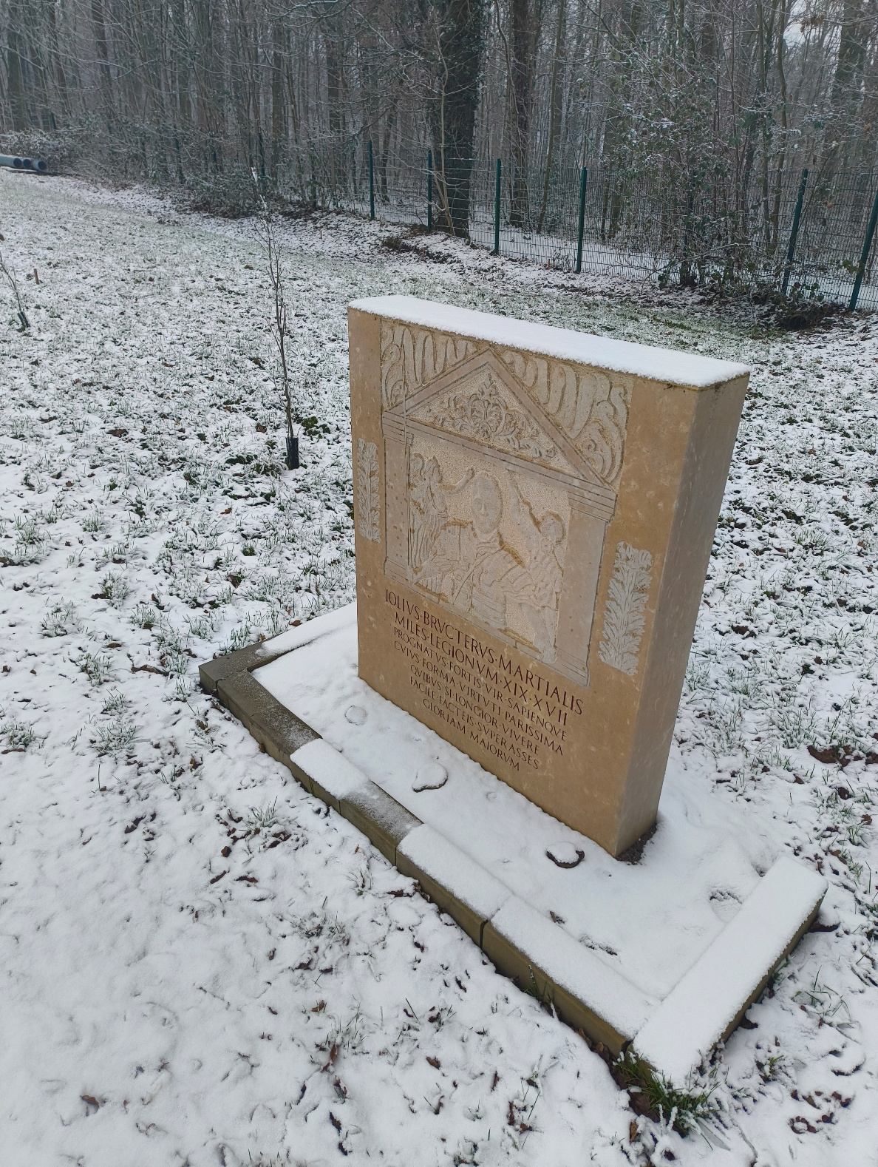
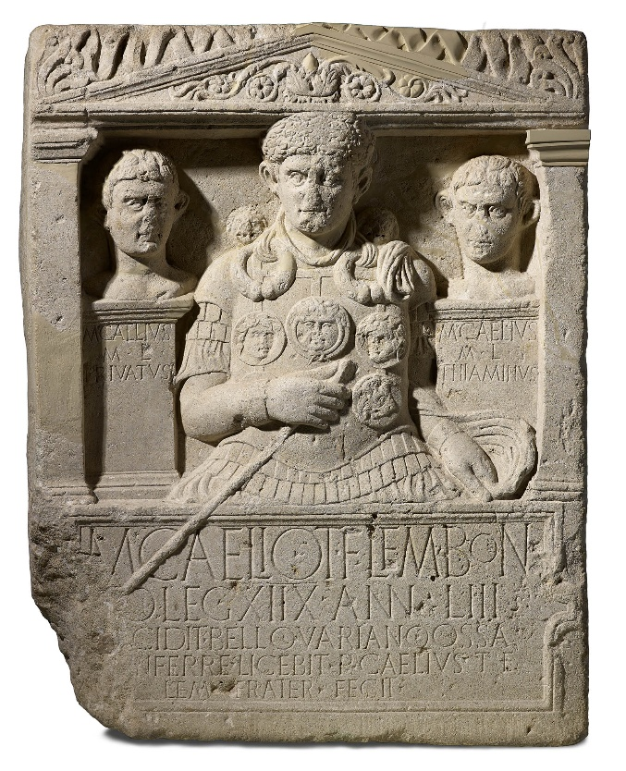
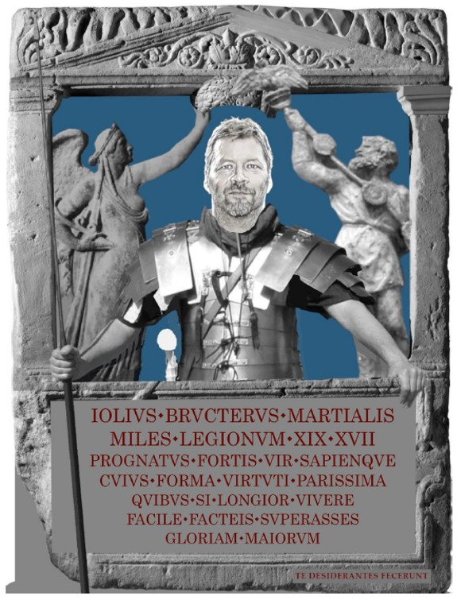
Großprojekte 2026/2027
Erinnerungsort "Römische Nekropole„
eine römische Grabstele für Roland Schäfer
Grabstein Typ „Caelius“

